Slide 1

הדרכה בסיסית בנושא אבטחת סייבר

Slide 2
כולנו ממלאים תפקיד קריטי באבטחת הסייבר
Notes:
https://web.microsoftstream.com/video/ece97e5b-bfb9-4c20-9d8d-44be52327db1?list=studio

Slide 3
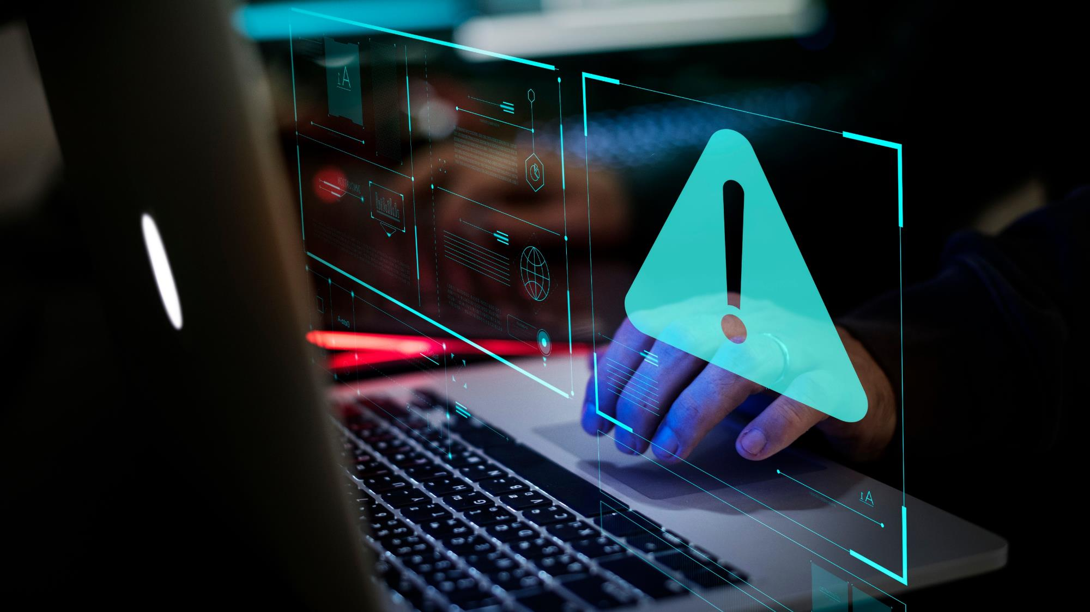
בהדרכה זו תלמדו כיצד לזהות סיכוני אבטחת סייבר ולהילחם בהם, כדי להגן באופן טוב יותר על עצמכם ועל KONE מפני האקרים ועברייני סייבר.

Slide 4
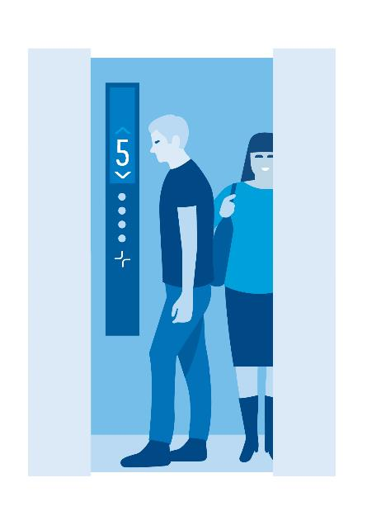




רכיבי אבטחת הסייבר העיקריים בעבודה היומיומית שלכם
התנהגות סייבר נבונה בעולם הלא-וירטואלי
3
2
1
שיטות עבודה בטוחות
שימוש בהתקנים באופן מאובטח

Slide 5
רכיבי אבטחת הסייבר העיקריים בעבודה היומיומית שלכם
התנהגות סייבר נבונה בעולם הלא-וירטואלי
3
2
1
שיטות עבודה בטוחות
שימוש בהתקנים באופן מאובטח

Slide 6
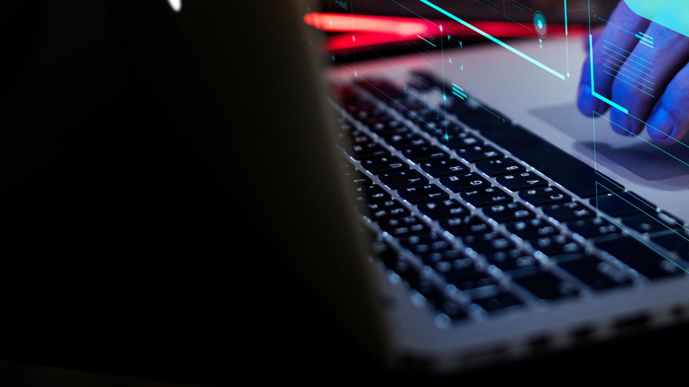
עברייני סייבר מעוניינים בסיסמאות שלנו כדי לקבל גישה למידע אישי ולגנוב את הזהות שלנו.
גישה לחשבון שלכם מאפשרת להאקרים להתחזות לכם
- למשל, זה מאפשר להם לשלוח הודעות דואר אלקטרוני בשמכם.

Slide 7


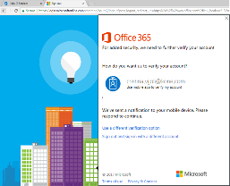

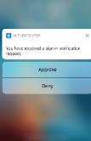
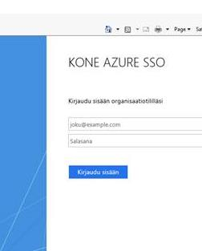
הסיסמאות מגנות על הזהות הדיגיטלית שלכם
זהויות דיגיטליות, כגון מזהה המשתמש של KONE, משמשות לזיהוי מקוון שלנו.
סיסמאות שונות עבור כל חשבון מבטיחות שגם אם סיסמה אחת תיגנב, החשבונות האחרים שלכם יישארו בטוחים.
שימוש ביישום של ניהול סיסמאות (למשל, KePass) הוא דרך טובה לניהול סיסמאות מרובות.
דוגמה לסיסמה חזקה: Swim1!Sleep2Repeat5​
לעולם אל תשתמשו בסיסמה או בכתובת הדואר האלקטרוני של KONE למטרות פרטיות (מדיה חברתית, דואר אלקטרוני אישי וכו')!
אל תשתפו את הסיסמאות שלכם עם איש!

Slide 8



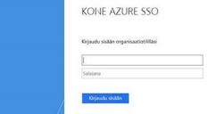


השגיחו על החשבונות שלכם
אפשרו אימות דו-שלבי, ככל שהדבר אפשרי, עבור יישומים וחשבונות. הדבר מומלץ גם עבור יישומים הנמצאים בשימוש אישי. גם אם מישהו גילה את הסיסמה שלכם, עדיין תוכלו למנוע ממנו להיכנס לחשבונכם!
אפשרו גם קבלה של הודעות התראה בהתקנים ובשירותים מקוונים בנוגע לכניסה אליהם. כך תקבלו הודעה אם מישהו אחר ניסה או הצליח להיכנס לחשבונכם.
תכונות אלה זמינות ברוב חשבונות הדואר האלקטרוני והמדיה החברתית, באתרי התשלומים והבנקאות ובפלטפורמות אחרות!

Slide 9
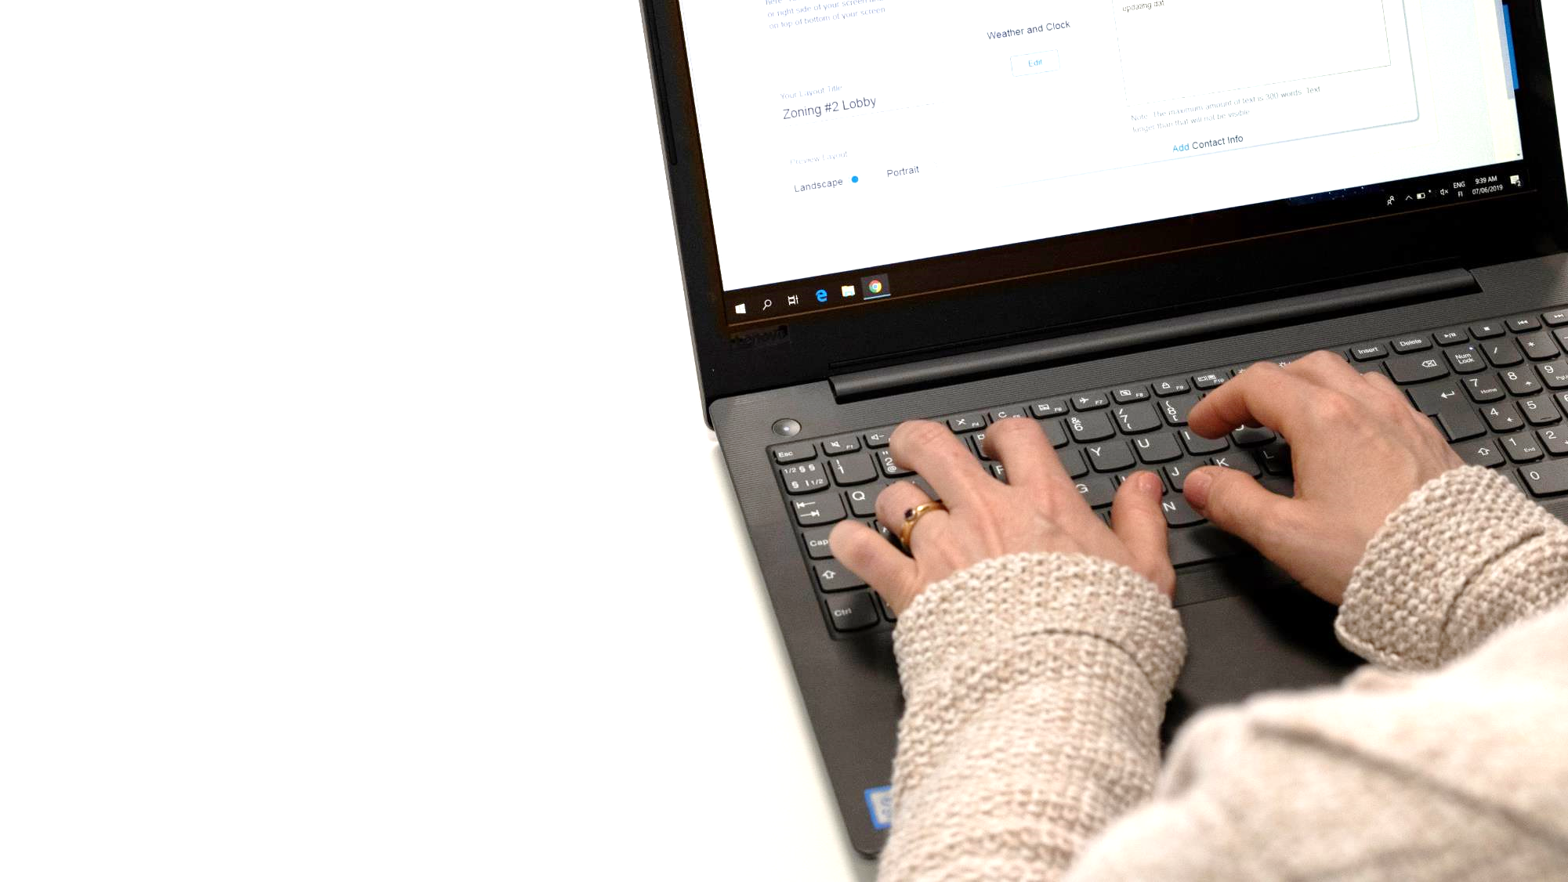
דואר אלקטרוני הוא הכלי הנפוץ ביותר לגניבת הרשאות, להתקנת תוכנות זדוניות או לנעילת מידע במתקפות כופר.

Slide 10
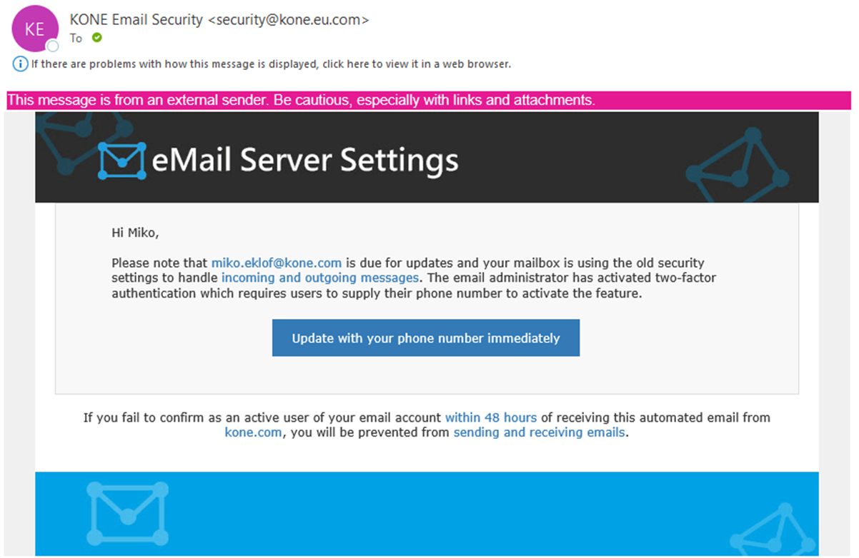

למדו לזהות תרמית
בדקו את כתובת הדואר האלקטרוני
בדקו אם הדואר האלקטרוני נראה חשוד או שונה באופן כלשהו מהרגיל
אם נתבקשתם לעשות פעולה יוצאת דופן, חשבו פעמיים
רחפו עם העכבר מעל הקישור. אם הכתובת נראית משונה, אל תלחצו עליה
אם אתם חושדים שמדובר בהונאה באמצעות דואר אלקטרוני, דווחו על כך מיד לצוות אבטחת הסייבר של KONE על-ידי לחיצה על לחצן הדיווח בדואר האלקטרוני ב-Outlook, או על ידי שליחת הודעת הדואר החשודה אל Ask IT!
אל תפתחו קבצים מצורפים או
קישורים כלשהם ואל תשיבו לדואר האלקטרוני

Slide 11

אפילו לחיצה בודדת על קישור לא נכון עלולה להוריד למחשב שלכם נוזקה (תוכנת מחשב זדונית).

Slide 12

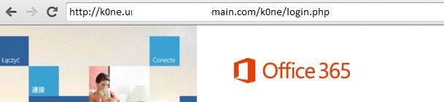
בדקו את הקישורים לפני שאתם לוחצים עליהם
כתובת אינטרנט זו נראית בטוחה. היא מצביעה על מיקום מוכר ב-SharePoint של KONE.
סמל המנעול ו-https בסרגל כתובת ה-URL מציינים אתר אינטרנט מאובטח יותר.
כתובת ה-URL מציינת k0ne במקום kone. זהו אתר לקצירת הרשאות שנבנה על מנת להטעות משתמשים.

Slide 13

סיווג המסמכים שלכם מבטיח שמידע סודי ימשיך להיות סודי.

Slide 14


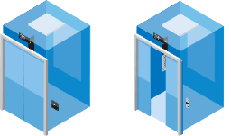
סווגו בצורה חכמה
מידע רגיש במיוחד, מידע חיוני לעסק או מידע אחר בעל ערך מחייבים הגנה חזקה יותר מאשר מידע שניתן לשתפו עם ציבור רחב יותר.
סיווג מידע מנחה אותנו כיצד לאחסן ולשתף חומרים בצורה נכונה.
...אבל מידע רגיש כמו פיתוחים וחידושים של החברה, חשוב לשמור בסוד!
חלק מן המידע הוא ציבורי וזמין לכולם...

Slide 15
מדיניות סיווג
סודי
חשאי
תפוצה פנימית של KONE
ציבורי
מידע פנימי, מידע קריטי לעסק, תכתובת משפטית מוגבלת או סודית ומידע אחר בעל אופי רגיש ומוגבל ביותר.
רק הבעלים של המידע ואנשים שקיבלו הרשאה לכך מידי הבעלים של המידע יכולים לגשת אליו.
אם מידע זה יאבד או ייוודע ברבים, הדבר יגרום לאובדן כספי משמעותי ולנזק למוניטין של KONE. אירוע כזה עלול להשפיע באופן משמעותי על תפקודים קריטיים, על כוח העבודה, על השותפים העסקיים ו\או על הלקוחות של KONE.
מידע הקשור לתפקידים ספציפיים בתוך KONE. מידע בעל אופי מוגבל יותר, שזמין רק למי שצריך לדעת אותו.
הגישה אליו מותרת לקוראים מורשים בלבד.
אם מידע זה יאבד או ייוודע ברבים, ייתכן שהדבר יביא לאובדן כספי או נזק למוניטין של KONE, לתפקודים קריטיים, לכוח העבודה, לשותפים העסקיים ו\או ללקוחות של KONE.
סיווג ברירת מחדל עבור מידע, אלא אם כן סווג אחרת באופן מפורש. מידע בעל אופי עסקי פנימי כללי שנוצר, ככלל, במהלך פעילות עסקית יומיומית. מיועד לשימוש פנימי של KONE בלבד.
ניתן להפצה באופן חופשי בתוך KONE ובין שותפיה של KONE, בכפוף להתחייבויות ולהסכמי סודיות רלוונטיים.
הפצת המידע לגורמים אחרים עלולה לגרום ל-KONE אי-נעימות, אך אין זה סביר שהיא תגרום לאובדן כספי או לנזק רציני למוניטין של KONE.
מידע בעל אופי לא רגיש. ניתן להפצה חופשית גם מחוץ ל-KONE.

Slide 16
מדיניות סיווג
סודי
חשאי
תפוצה פנימית של KONE
ציבורי
דוגמאות:
מסמכים הקשורים למיזוגים ולרכישות
תוכן הקשור לשלבי פיתוח מוקדמים של מוצר
תוצאות כספיות לפני פרסומן
תכתובת בנושא תאונת עבודה או תביעה פוטנציאלית או סכסוך משפטי
מידע פנימי כלשהו
דוגמאות:
פרוטוקול פגישה של צוות ניהולי
חומרים של צוות היגוי
רשומות עובדים ותוכניות ויעדים אחרים
נתונים פיננסיים של פרויקטים
דוגמאות:
תוכן מתוך הרשת הפנים-ארגונית
ניוזלטרים
עדכונים ולוחות זמנים של פרויקטים
הוראות שימוש בכלי IT
דוגמאות:
תוצאות כספיות שפורסמו
חומרים שיווקיים,
פרופיל של KONE

Slide 17
שיטות עבודה: בחנו את הידע שלכם 1
סיסמה טובה היא...
קלה לזכירה – רצוי להשתמש באותה סיסמה בכל החשבונות.
ייחודית עם מינימום של 14 תווים.
מורכבת כל כך עד שעליכם לרשום אותה כדי לזכור אותה.

Slide 18
שיטות עבודה: בחנו את הידע שלכם 2
אתם מקבלים הודעת דואר אלקטרוני שנראית משונה במקצת. מה עליכם לעשות?
להשיב לדואר האלקטרוני ולדווח לשולח שייתכן שהחשבון שלו נפרץ.
לפתוח את אחד הקישורים בדואר האלקטרוני ולבדוק אם הוא פותח דף מוכר.
לדווח באופן מיידי על הודעת הדואר האלקטרוני לצוות אבטחת הסייבר או ל-Ask IT.

Slide 19
רכיבי אבטחת הסייבר העיקריים בעבודה היומיומית שלכם
התנהגות סייבר נבונה בעולם הלא-וירטואלי
3
2
1
שיטות עבודה בטוחות
שימוש בהתקנים באופן מאובטח

Slide 20
רכיבי אבטחת הסייבר העיקריים בעבודה היומיומית שלכם
התנהגות סייבר נבונה בעולם הלא-וירטואלי
3
2
1
שיטות עבודה בטוחות
שימוש בהתקנים באופן מאובטח

Slide 21


ההתקנים והתוכנות שבהם אנו משתמשים בעבודתנו מאובטחים במידה שבה החוליה החלשה ביותר שלנו מאובטחת.

Slide 22

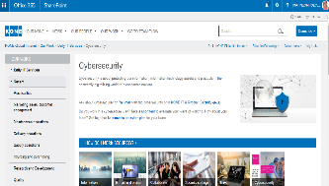


היכנסו למערכת של KONE רק באמצעות התקנים מאובטחים
המחשבים של KONE מוגנים באמצעי אבטחה, והתקנים אחרים נדרשים להיות רשומים בפתרון של ניהול התקנים ניידים על מנת לקבל גישה מלאה ליישומים ולנתונים של KONE.
עובדים חיצוניים אינם יכולים לרשום את המחשבים שלהם ב-Intune. במקום זאת, מומלץ להם להשתמש במחשב של KONE או בפתרון של Virtual Desktop (VDI).
Ask IT תתמוך בהסדרים אלה.
התקנים מסוימים, כגון כונני USB, עשויים להכיל נוזקות. חיבור התקנים לא מורשים לרשת הפנימית של KONE עלול להדביק את הרשת כולה או אף להפילה.
אם נתקלתם בהתקן שנראה חשוד, דווחו על כך!

Slide 23





בדקו את הגדרות האבטחה של ההתקן הנייד שלכם
אפשרו הצפנה של ההתקן הנייד והפעילו את קוד הכניסה. קוד הכניסה צריך לכלול לפחות 6 ספרות, לא רציפות ולא חוזרות.
אם איבדתם את ההתקן הנייד שלכם ובו גישה ליישומי הדואר האלקטרוני של KONE ושל המדיה החברתית שלכם, מחקו את ההתקן מרחוק ושנו את הסיסמה בכל החשבונות המושפעים מכך.
כמו כן, לפני שאתם נותנים למישהו את ההתקן הנייד שלכם, אפסו אותו להגדרות היצרן.
אם ההתקן הנייד שלכם רשום בפורטל החברה של Intune, חלק מהגדרות האבטחה יופעלו באופן אוטומטי. ייתכן גם ש-Ask IT יוכלו למחוק התקנים מסוימים, אם יתבקשו לעשות כן.
הגדירו טיימר לחוסר פעילות, כך שההתקן שלכם יינעל לכל היותר אחרי 5 דקות של חוסר פעילות.
הורידו תמיד עדכונים של יישומים ושל מערכת ההפעלה ברגע שהם זמינים.
השתמשו רק בחנויות אפליקציות רשמיות, כגון AppStore אוGoogle Play - אל תתקינו תוכנות ממקורות לא מוכרים.

Slide 24




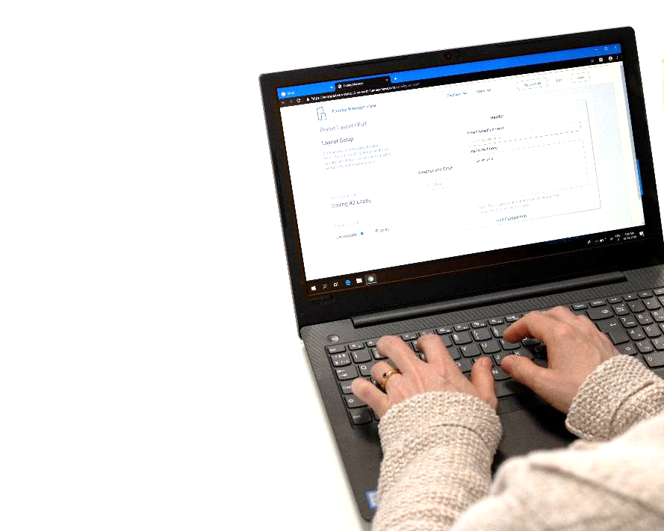







השתמשו ביישומים ובשירותים מתאימים ומוסכמים
העדיפו תמיד יישומים של KONE עצמה: Office 365 ופתרונות אחרים שצוינו ברשת הפנימית של KONE או שזמינים בפורטל Ask IT \ Intune של החברה.
התקנת תוכנות ויישומים רק מאתרי אינטרנט ומחנויות אפליקציות רשמיות מצמצמת את הסיכון שתיתקלו מתוכנות זדוניות ובבעיות רישוי. עבור מקצת התוכניות ייתכנו עלויות או הגבלות, אם הן מותקנות בהתקן של חברה.
אל תתקינו תוכנות מאתרי אינטרנט שנראים חשודים, ולו במעט!

Slide 25

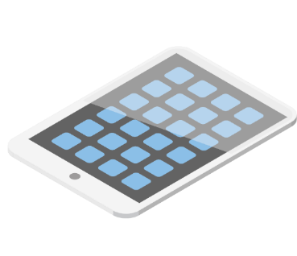


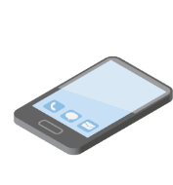
הקפידו לעדכן את המכשירים והתוכנות שלכם
בנוסף לתכונות חדשות, העדכונים כוללים בדרך כלל גם תיקונים לכשלי אבטחה שנתגלו. לכן, חשוב להשתמש תמיד בגרסאות העדכניות ביותר.
עדכון שוטף של מערכות הפעלה, דפדפנים, תוכניות אנטי-וירוס ותוכנות אחרות מסייע במניעת חשיפה לווירוסים ולאיומים אחרים שעלולים להזיק להתקנים שלכם.
באפשרותכם להגדיר את רוב התוכניות, היישומים והמערכות כך שיבצעו זאת באופן אוטומטי.
KONE IT מתקינה באופן אוטומטי עדכוני אבטחה ועדכוני תוכנה ומערכת חשובים אחרים במחשבKONE שלכם, ומיידעת אתכם אם נדרשת פעולה מצדכם. אל תדחו אותם!
יישומים בהתקנים ניידים הרשומים ב-KONE Intune מעודכנים באופן אוטומטי ברקע על-ידי KONE IT

Slide 26
שימוש במחשב ובהתקנים ניידים אחרים באופן בטוח: בחנו את הידע שלכם 3
הטלפון הנייד שבו אתם משתמשים למטרות עבודה שולח לכם הודעה על עדכון תוכנה חדש זמין. אתם…
...דוחים זאת ככל שתוכלו. עדכוני תוכנה תמיד אורכים זמן רב כל-כך.
...מתקינים את העדכון עוד באותו ערב.
...לא עושים זאת כלל מאחר שמשהו עשוי להשתנות ואינכם מעוניינים בשינויים.

Slide 27
רכיבי אבטחת הסייבר העיקריים בעבודה היומיומית שלכם
התנהגות סייבר נבונה בעולם הלא-וירטואלי
3
2
1
שיטות עבודה בטוחות
שימוש בהתקנים באופן מאובטח

Slide 28
רכיבי אבטחת הסייבר העיקריים בעבודה היומיומית שלכם
התנהגות סייבר נבונה בעולם הלא-וירטואלי
3
2
1
שיטות עבודה בטוחות
שימוש בהתקנים באופן מאובטח

Slide 29



הקפידו לוודא שאיש לא מזדנב אחריכם
רק אתם רשאים להשתמש במפתח הכניסה שלכם למקום העבודה. אם מישהו מנסה להזדנב אחריכם לאחד המשרדים של KONE, בקשו ממנו מסמך מזהה. לוו אנשים בלתי מורשים אל עמדת הקבלה.
תוכלו לומר, לדוגמה:
"אני מתנצל, אבל האזור הזה מיועד לעובדי KONE בלבד. אפשר לראות את התג שלך?"
"אני עובד בצוות השיווק, באיזה צוות את עובדת?"
"אנא המתיני בקבלה עד שאיש הקשר שלך בארגון יגיע".
אנשים מורשים בלבד

Slide 30

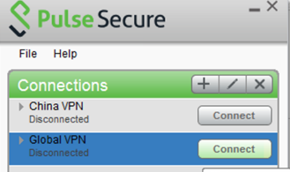

בצעו חיבורים מאובטחים
אם אתם משתמשים ברשת תקשורת אלחוטית לא מוכרת, אתם מסתכנים בכך שהנתונים שלכם יאותרו וייגנבו.
רשתות תקשורת אלחוטיות המסופקות על ידי מלונות, ועידות ואתרים עסקיים אחרים הן בדרך כלל בטוחות יחסית. בדקו עם הצוות המקומי את השם הנכון של הרשת ואת הליכי הכניסה המדויקים על מנת לוודא שהרשת חוקית.
אם אין לכם חיבור מאובטח זמין, הימנעו משידור נתונים רגישים כלשהם או מביצוע עסקאות כספיות.
השתמשו ברשת פרטית וירטואלית (VPN) להוספת שכבה של הצפנה ואבטחה כאשר אתם מתחברים עם המחשב שלכם לרשת תקשורת אלחוטית שאינה של KONE.
באפשרותכם להשתמש גם בטלפון הנייד שלכם כנקודת תקשורת חמה עבור עסקאות רגישות, אך שימו לב שעשויות להתווסף לכך עלויות נוספות.

Slide 31


השתמשו בהתקנים שלכם בתבונה
אל תשתמשו לצורכי עבודה במחשבים הנגישים לציבור בטרקליני עסקים בבתי מלון או בספריות - אלה אינם בטוחים.
השגיחו על הטלפון והמחשב הנייד שלכם. אם אתם נאלצים להשאיר את ההתקנים שלכם ללא השגחה, נעלו אותם או כבו אותם. בנסיעות, השתמשו בכספת של בית המלון, אם יש כזאת.
השתמשו תמיד בשירותי ענן לאחסון הקבצים שלכם, ואל תאחסנו אותם בהתקן שלכם בלבד. לכל חשבונות KONE יש גישה לאחסון בענן של OneDrive for Business.
השתמשו במסנן פרטיות כדי שהמסך שלכם יהיה גלוי לעיניכם בלבד.

Slide 32
התנהגות סייבר נבונה במשרד ובעבודה מרחוק:
בחנו את הידע שלכם 4
אתם עובדים בבית ולפתע רשת התקשורת האלחוטית הביתית שלכם מתנתקת. יש לכם פגישה חשובה שמתחילה בקרוב. אתם...
...בודקים את רשימת הרשתות האלחוטיות הזמינות ומגלים שיש רשת תקשורת אלחוטית פתוחה שבאפשרותכם להתחבר אליה.
...עוברים לנקודה החמה בטלפון הנייד שלכם.
...ממהרים לבית הקפה הסמוך ומתחברים לרשת האלחוטית שם.

Slide 33

מסקנות עיקריות
ומידע נוסף

Slide 34

במקרה חירום:
נתקו את ההתקן הנגוע ושנו את הסיסמאות
אם אתם חושדים שקיימים תוכנות זדוניות או וירוסים בהתקן שלכם, חשוב מאוד לוודא שאלה לא יתפשטו להתקנים אחרים בעבודה או בביתכם.
נתקו את ההתקן הנגוע מהאינטרנט ומהרשת של KONE על-ידי ניתוק כבל הרשת, כיבוי רשת התקשורת האלחוטית וכיבוי ההתקן.
כל שירותי האינטרנט שנכנסתם אליהם באמצעות ההתקן הנגוע עלולים להיות חשופים לסכנה, כולל סיסמאות לחשבונות (חשבון KONE, מדיה חברתית, דוא"ל). שנו את הסיסמאות האלו.
נוסף על כך, חשוב ביותר שתצרו קשר עםAsk IT. דיווח בזמן מאפשר לצוות אבטחת הסייבר למנוע נזק נוסף או אובדן נתונים נוספים.

Slide 35
ערוצי דיווח על בעיות באבטחת סייבר
אם הבעיה קשורה לדואר אלקטרוני
לדוגמה, הודעות דואר אלקטרוני עם
תוכן, קבצים מצורפים או קישורים חשודים
דווחו על כך באמצעות
סמל HoxHunt ב-Outlook
אם הבעיה משפיעה על הלקוחות של KONE
לדוגמה, בעיות
בשירותים או בפתרונות של KONE
שלחו הודעת דואר אלקטרוני לכתובת security@kone.com
על כל שאר הבעיות הקשורות באבטחת סייבר,
דווחו באמצעות
ASK IT
אם אתם מזהים סימנים חשודים להונאה או לניסיון לבצע הונאה,
שלחו הודעת דואר אלקטרוני גם לכתובת compliance@kone.com

Slide 36

מסקנות עיקריות
3
2
1
התנהגות סייבר נבונה בעולם הלא-וירטואלי
שימוש בהתקנים באופן מאובטח
שיטות עבודה בטוחות
במשרד
זכרו - רק אתם רשאים להשתמש במפתח הכניסה שלכם למקום העבודה.
בעת עבודה מרחוק
השתמשו ברשתות אלחוטיות בטוחות והתחברו באמצעות רשת פרטית וירטואלית VPN)),
כדי להוסיף שכבת אבטחה בעת שימוש ברשת תקשורת אלחוטית שאינה של KONE.
התקנים
השתמשו רק בהתקנים מאובטחים כדי לגשת לנתונים וליישומים של KONE.
עדכונים
ודאו שההתקנים והיישומים שלכם מעודכנים ומאובטחים.
גיבויים
גבו מידע חשוב
והעדיפו אחסון בענן
על פני התקנים מקומיים.
סיסמאות
צרו סיסמאות חזקות וייחודיות, ולעולם אל תשתפו אותן עם איש ואל תכתבו אותן על פיסת נייר.
חשבון
אל תאפשרו לאדם אחר להשתמש בחשבון שלכם, ואפשרו אימות דו-שלבי ככל שהדבר אפשרי.
דואר אלקטרוני וקישורים
אם אתם מהססים, אל תלחצו. דווחו באופן מידי על הודעות דואר אלקטרוני חשודות באמצעות Hoxhunt או שלחו את ההודעה ל-Ask IT.
סיווג מידע
סמנו הודעות דואר אלקטרוני ומסמכים המחייבים הגנה מרבית כ"סודיים" או "חשאיים".
אם אתם מזהים סכנה או שגיליתם פרצת אבטחה, דווחו על כך מיד ל-Ask IT כדי למנוע נזק נוסף או אובדן נתונים נוספים.

Slide 37
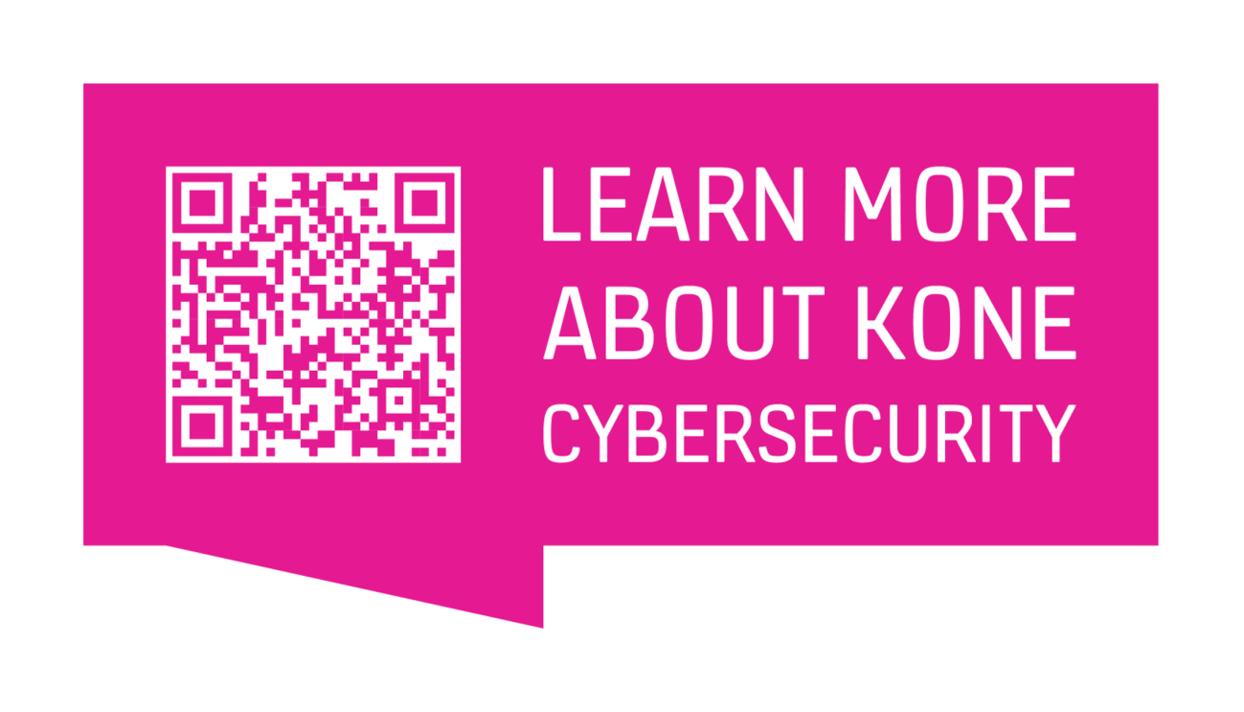
מידע נוסף על אבטחת הסייבר של KONE

